Slide 3
REGISTRACE - STATISTIKA
Účastníků celkem: 1234

Slide 4
REGISTRACE POPLATKY - STATISTIKA
Účastníků celkem: 1234

Slide 5
REGISTRACE – TOP 10 MĚST

Slide 6
ODBORNÝ PROGRAM - STATISTIKA
SEKCE | POČET SEKCÍ | POČET PŘEDNÁŠEK
Plenární zahajovací sekce | 1 | 5
Hlavní sympozia | 9 | 46
Paralelní sympozia | 10 | 61
Workshopy | 14 | 59
Výukové kurzy | 12 | 39
Satelitní sympozia | 6 | 20
CELKEM | 52 | 230
Posterové sekce | 3 | 102 posterů

Slide 7
OCENĚNÍ ZA NEJLEPŠÍ 3 POSTERY
P001 Profil vysokofrekvenčních oscilací a hrotů otiskem mozkové patologie Pešlová E¹, Cimbálník J², Doležalová I¹, Pail M¹, Brázdil M¹ ¹I.Neurologická klinika Fakultní nemocnice u svaté Anny a LF MU, Brno, ČR; ²Ústav přístrojové techniky Akademie věd české republiky, Brno, ČR
P014 Roční sledování nemocných s ischemickou cévní mozkovou příhodou léčených rekanalizační léčbou Rohan V¹, Polívka J¹, Ševčík P¹, Mračková J¹, Štíbraná K¹, Štéla J¹, Kryl M², Klečková J² ¹Neurologická klinika Fakultní nemocnice Plzeň a Lékařské fakulty v Plzni Univerzita Karlova, Plzeň, ČR; ²Katedra informatiky a výpočetní techniky Západočeské univerzity Plzeň, ČR
P047 Monitorace radiologické aktivity nemoci u pacientů s RS pomocí neurofilament v séru Uher T^{1,2}, Schaedelin S³, Srpová B², Barro C⁴, Bergsland N⁵, Dwyer M⁵, Týblová M², Vodehnalová K², Benkert P³, Oechtering J⁴, Leppert D⁴, Naegelin Y⁴, Krásenský J⁶, Vanečková M⁶, Kubala Havrdová E², Kappos L⁴, Zivadinov R^{5,7}, Horaková D², Kuhle J⁴, Kalinčík T^{2,8} ¹Neurologická klinika a Centrum klinických neurověd, 1. lékařská fakulta, Univerzita Karlova a Všeobecná fakultní nemocnice v Praze, ČR; ²CORe, Department of Medicine, The University of Melbourne, Melbourne, VIC, Australia; ³Clinical Trial Unit, Department of Clinical Research, University Hospital Basel, University of Basel, Switzerland; ⁴Neurologic Clinic and Policlinic, Departments of Medicine, Biomedicine and Clinical Research, University Hospital Basel, University of Basel, Switzerland; ⁵Buffalo Neuroimaging Analysis Center, Department of Neurology, Jacobs School of Medicine and Biomedical Sciences, University at Buffalo, State University of New York, Buffalo, USA; ⁶Radiologická klinika, 1. lékařská fakulta, Univerzita Karlova a Všeobecná fakultní nemocnice v Praze, ČR; ⁷Center for Biomedical Imaging at Clinical Translational Science Institute, University at Buffalo, State University of New York, Buffalo, NY, USA; ⁸Department of Neurology, The Royal Melbourne Hospital, Melbourne, VIC, Australia

Slide 8
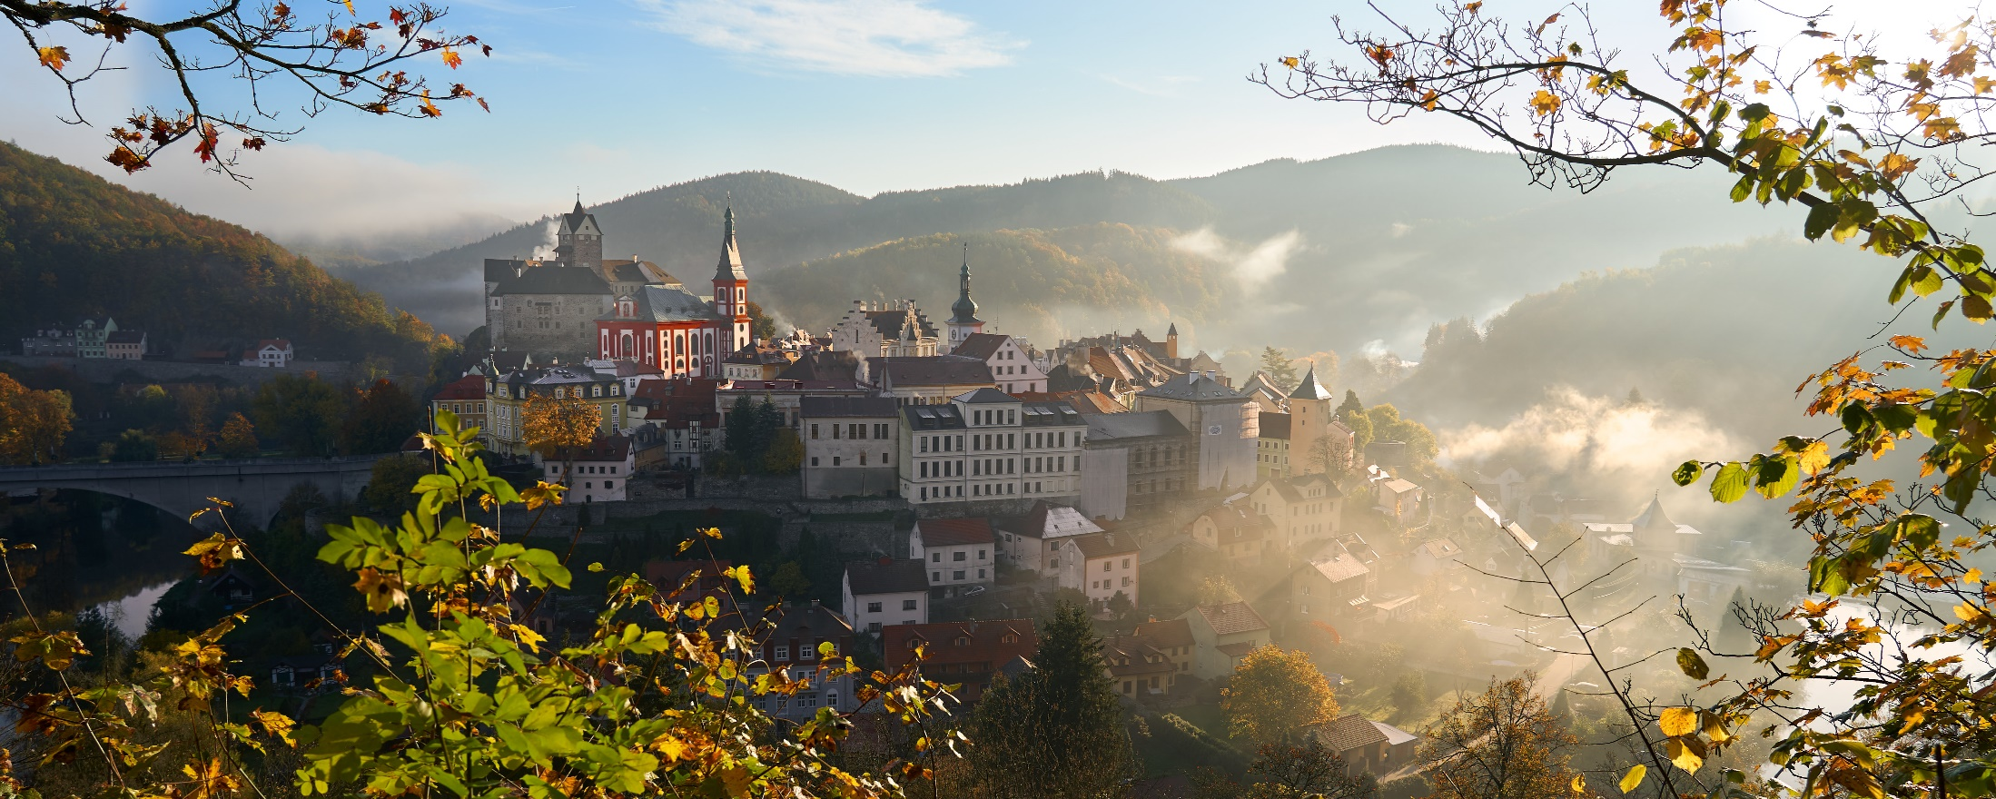
SOUTĚŽ O „NEJLEPŠÍ“ FOTOGRAFII
Tomáš Bauer
„Ráno cestou ze služby“

